Slide 1
Praktyki zagraniczne Rimini luty 2019 w ramach programu Erasmus+
Kamil Mazur
III d, technik informatyk

Slide 2
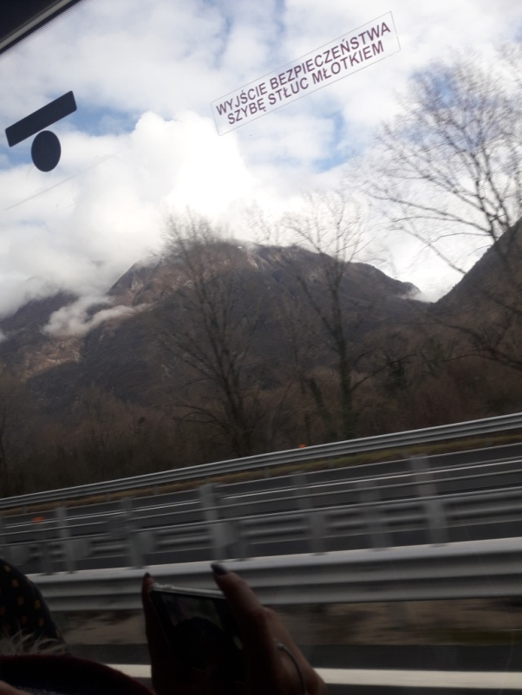
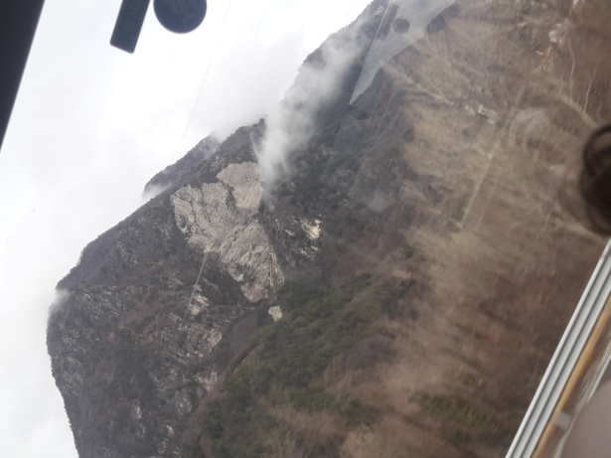
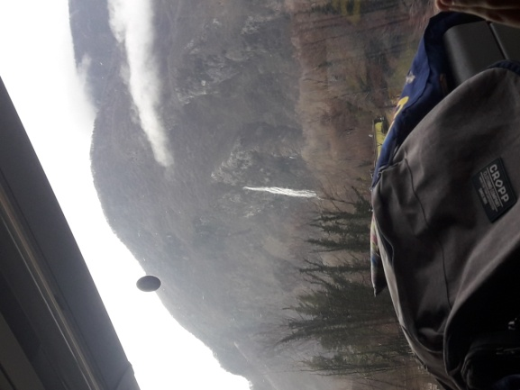
Droga do Rimini, choć nie była najkrótsza, przebiegła sprawnie. Podczas drogi przejeżdżaliśmy przez Czechy i Austrię, w Austrii mieliśmy okazję oglądać piękne Alpy.

Slide 3
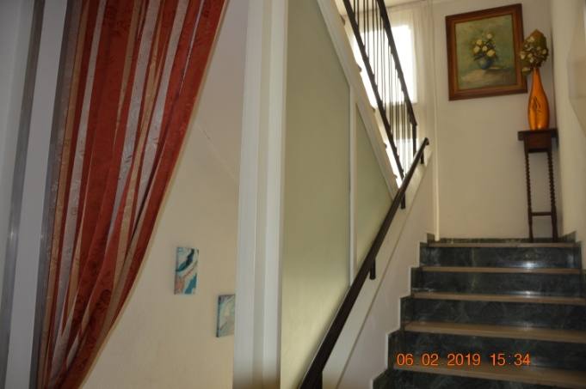
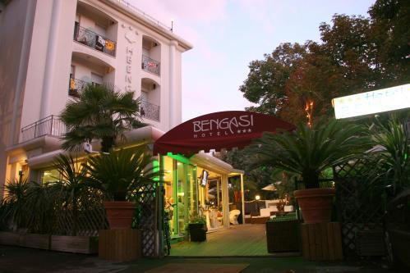
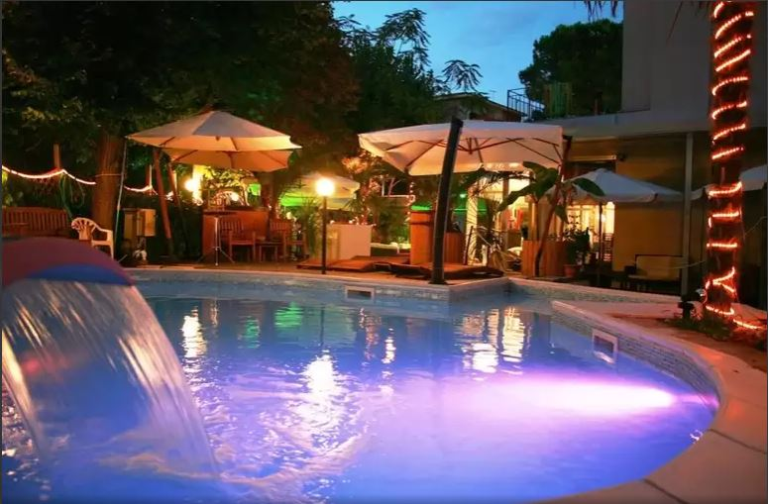
Po dotarciu na miejsce, zostaliśmy przywitani w Hotelu Bengasi, Hotel bardzo dobrze wyposażony i umiejscowiony jedyne 200 m od morza.

Slide 4
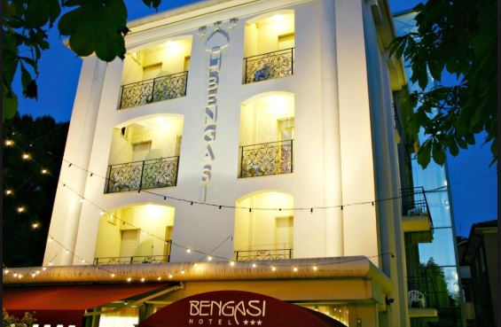
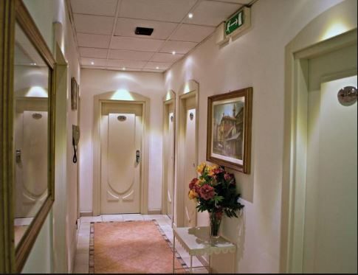
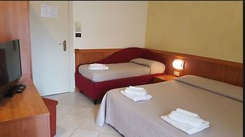

Slide 5
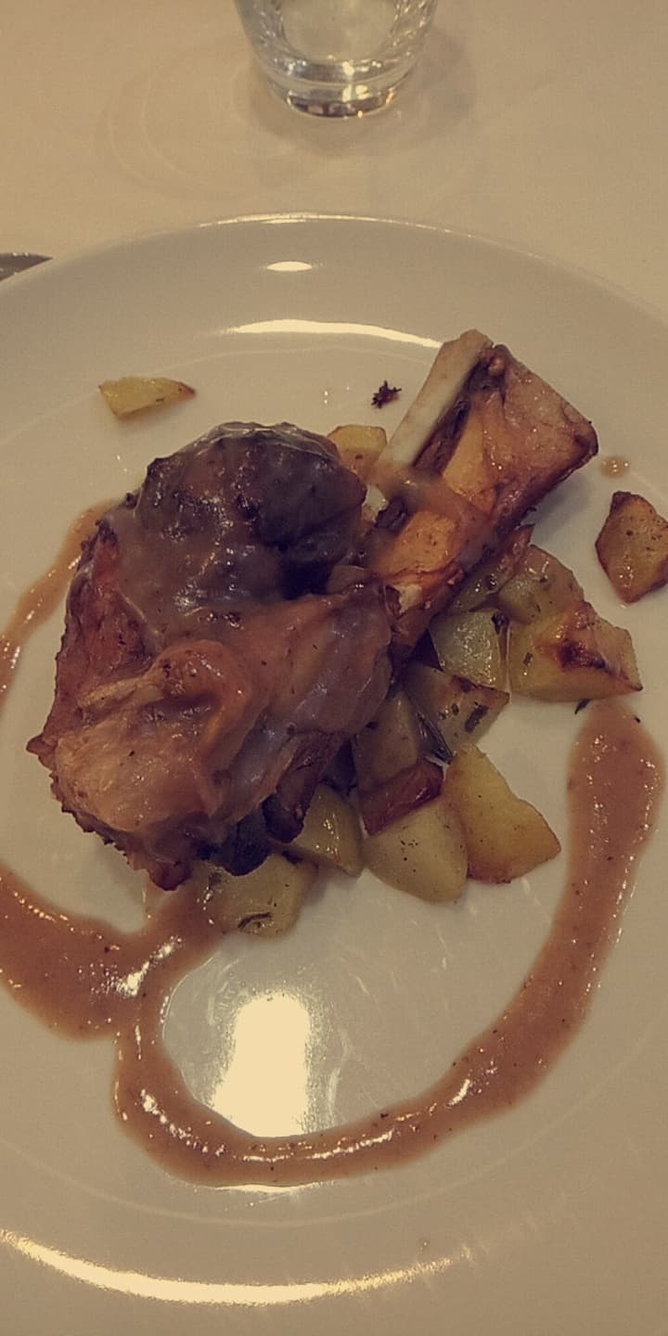
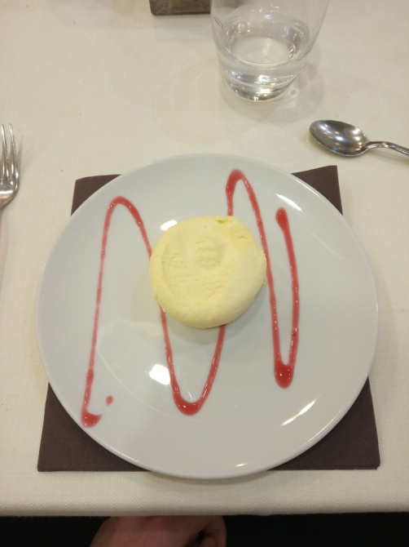
Hotel zagwarantował świetne i różnorodne jedzenie, praktycznie codziennie było coś innego oraz świetne desery.

Slide 6
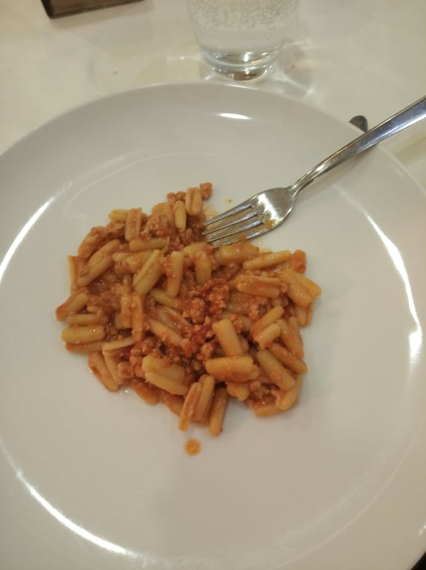
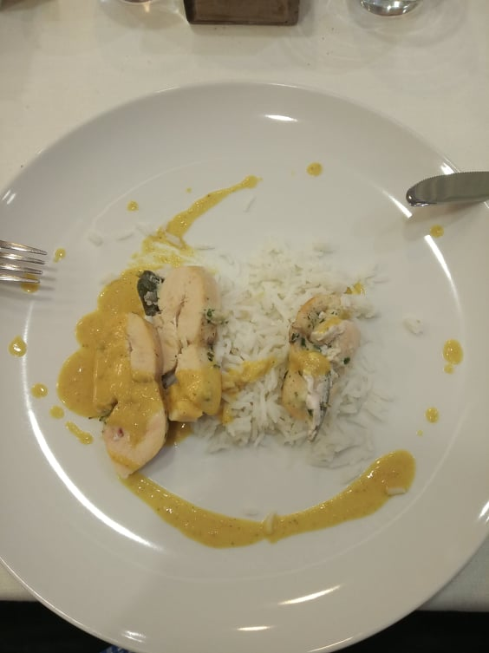
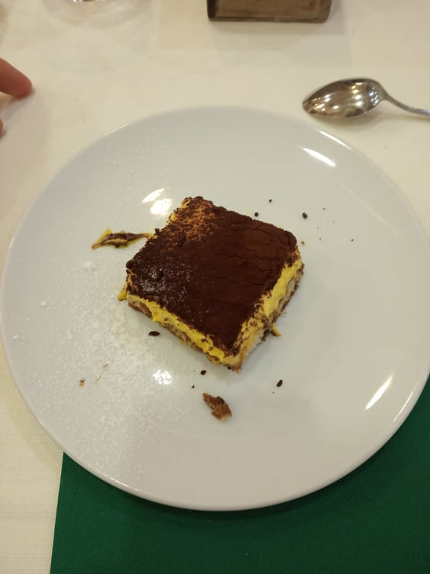

Slide 7
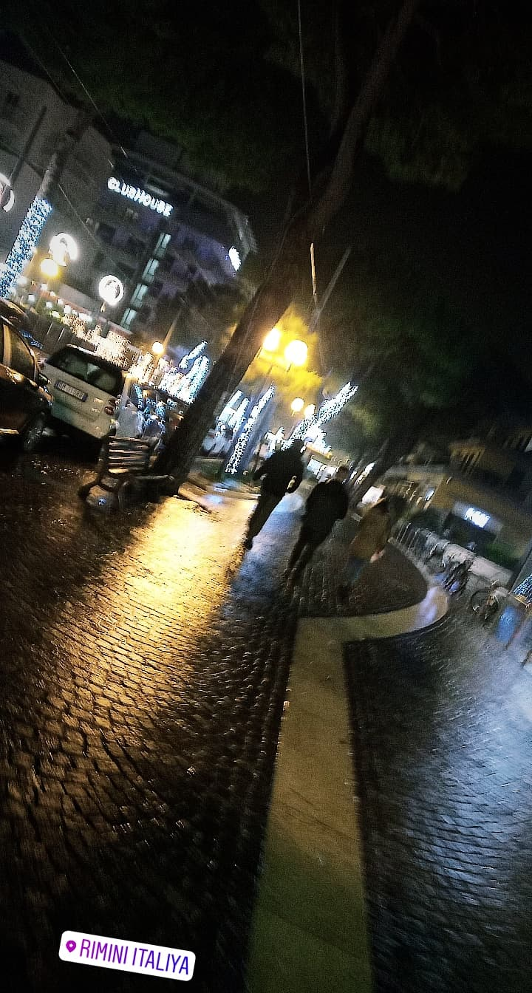
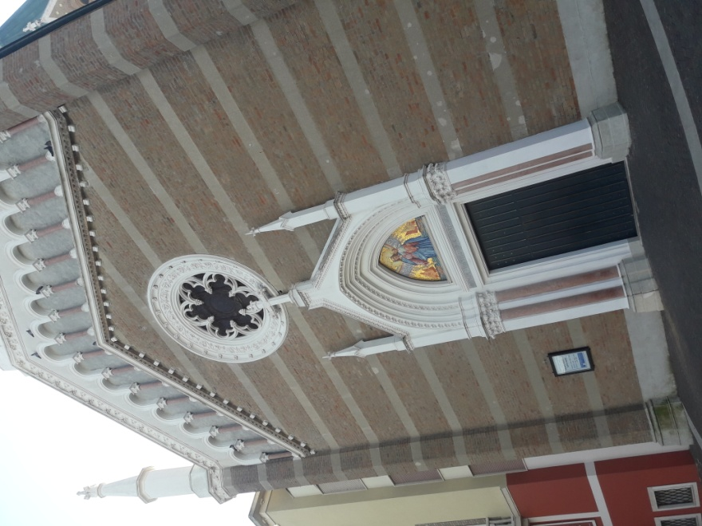
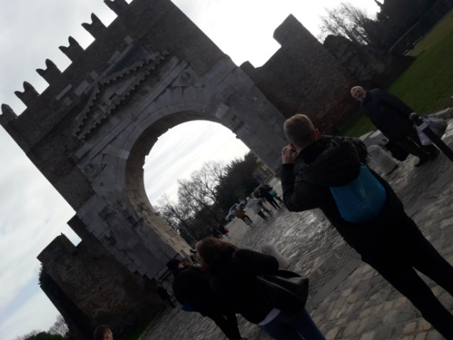
Rimini jest bardzo pięknym miastem, także miało bardzo wiele atrakcji do zwiedzania.

Slide 8
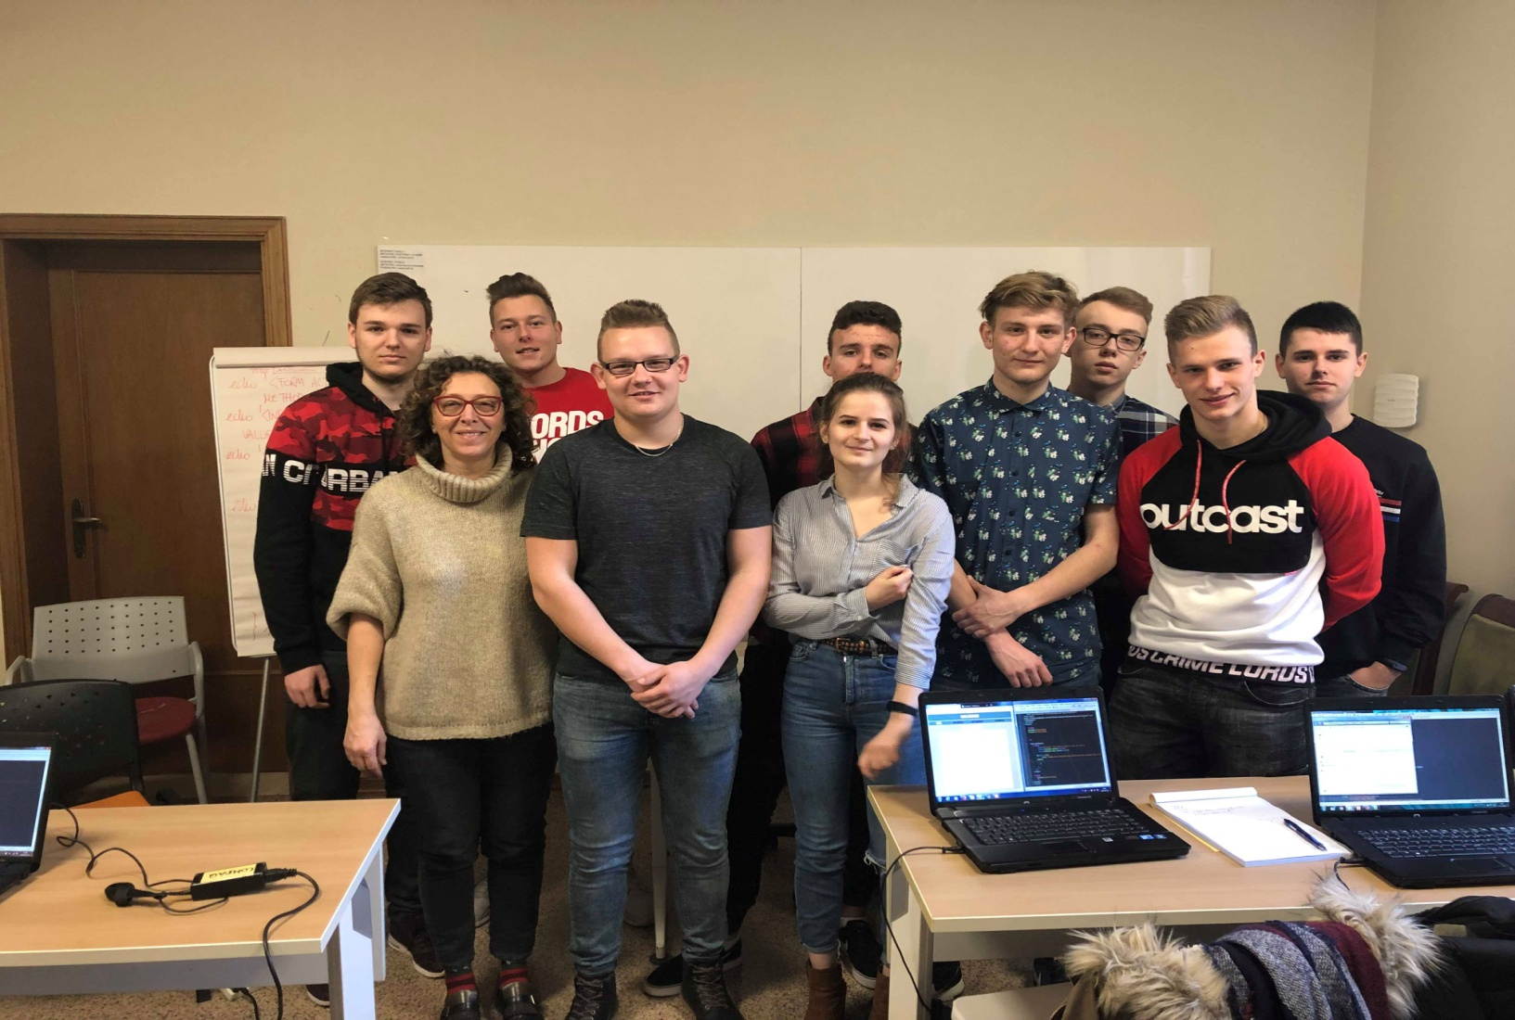
Praktyki zawodowe odbywaliśmy w biurze Sistema Turismo pod czujnym okiem pani Simony D’Ambrosio.

Slide 9
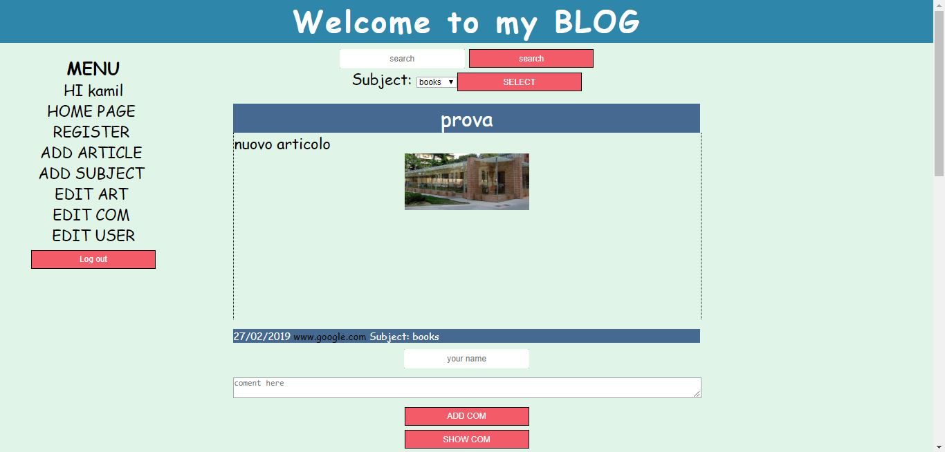
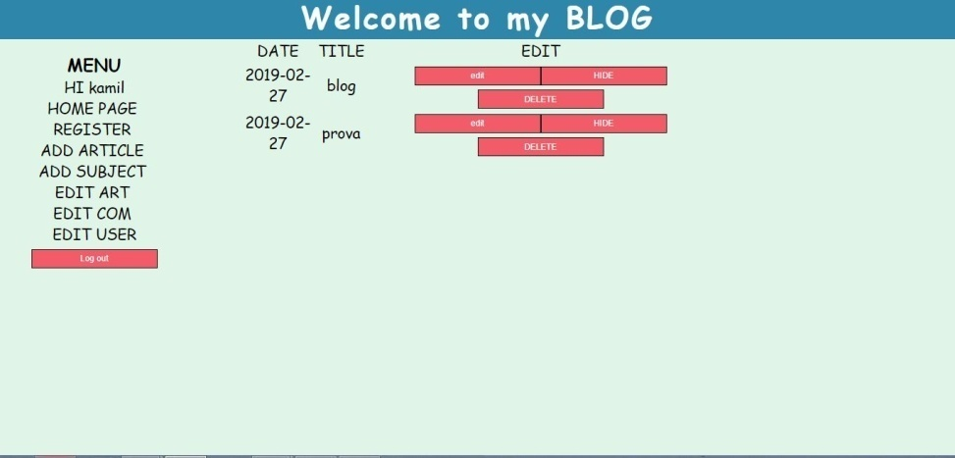
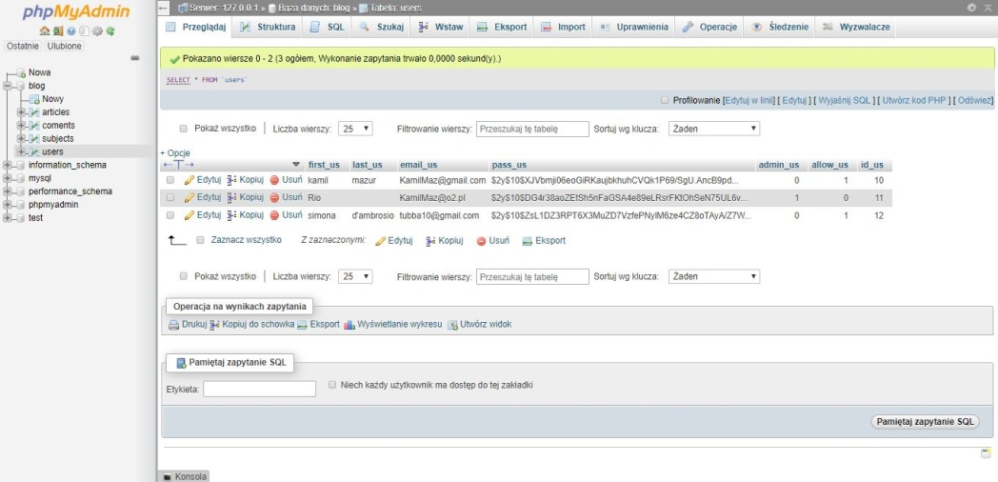
Podczas praktyk skupiliśmy się pisaniu bloga internetowego i konfigurowania baz danych, monitorowaniu i instalowaniu systemów sieciowych, urządzeń peryferyjnych oraz wiele innych rzeczy które bardzo wiele nas nauczyły.

Slide 10
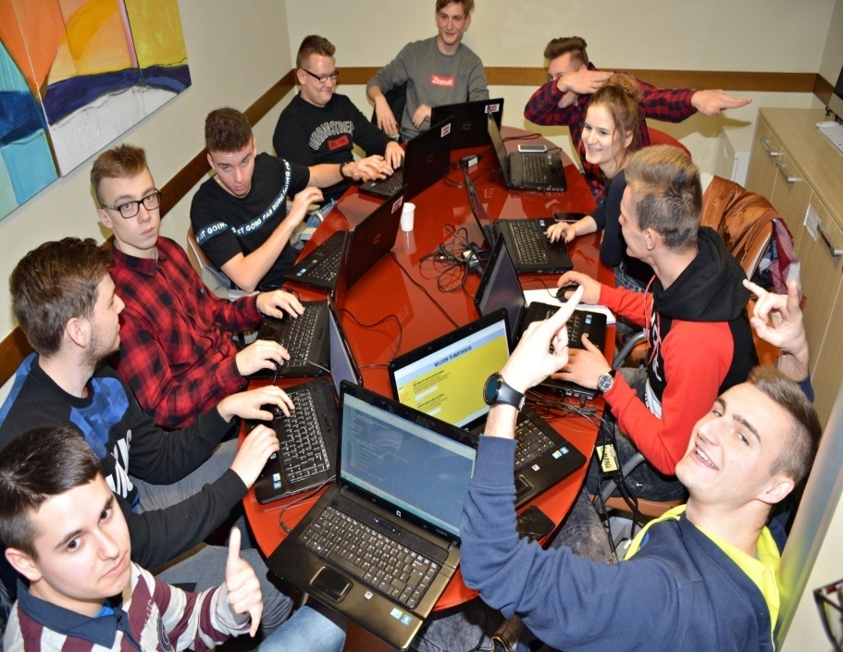
Podczas praktyk była bardzo miła i przyjazna atmosfera, gdy mieliśmy jakieś problemy Pani Simona z chęcią nam pomagała i bardzo dobrze wszystko tłumaczyła, oczywiście w języku angielskim. Dzięki temu mogłem udoskonalić swoje kompetencje językowe i przełamać bariery językowe, kulturowe i społeczne (pracowaliśmy w środowisku wielokulturowym – pracownicy biura pochodzą z różnych państw).

Slide 11
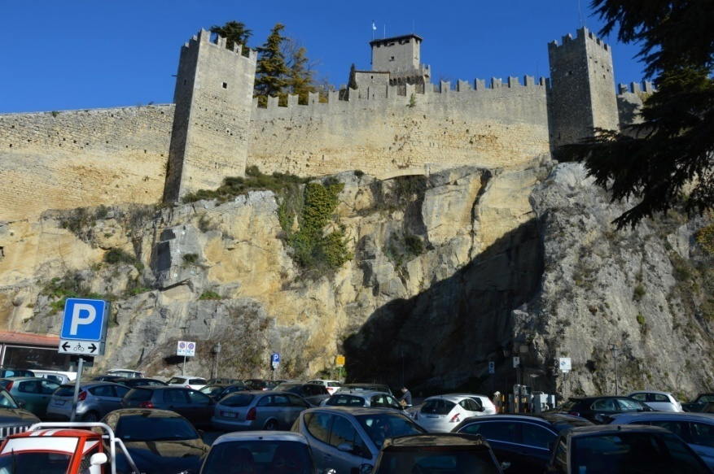
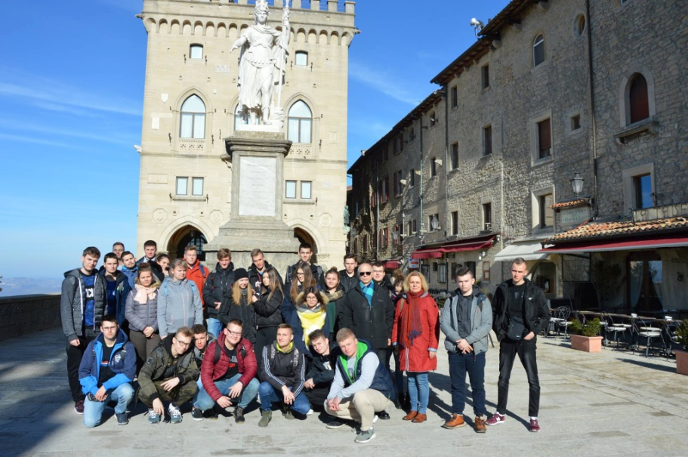
Podczas pierwszego weekendu została zorganizowana Wycieczka do San Marino.

Slide 12
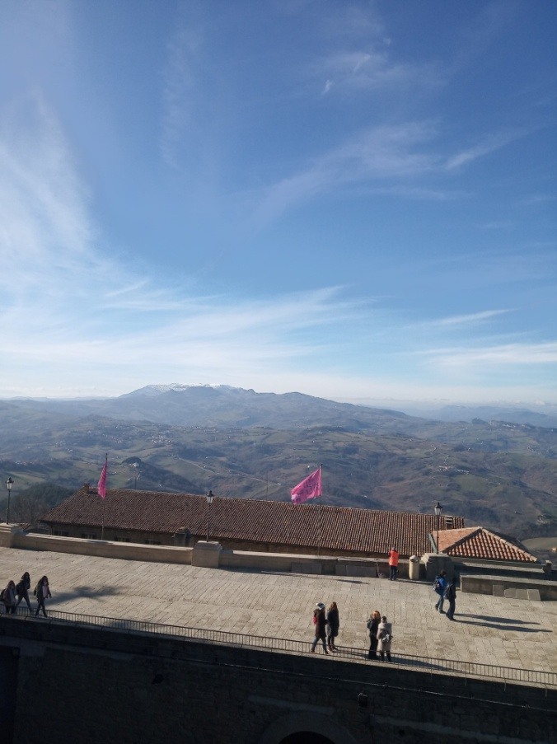
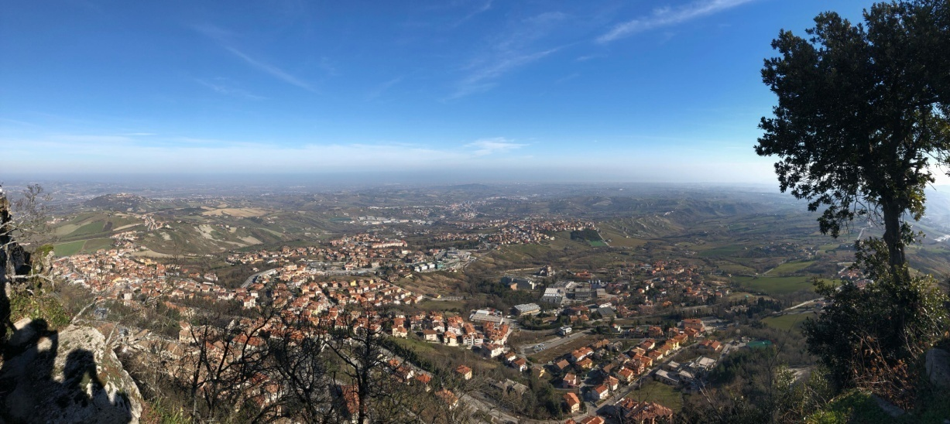
Podczas wycieczki mieliśmy piękną pogodę która umożliwiła nam oglądanie pięknych górskich widoków oraz widoku na morze i oddalone Rimini.

Slide 13
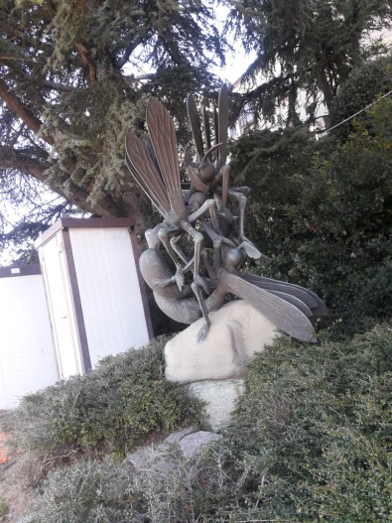
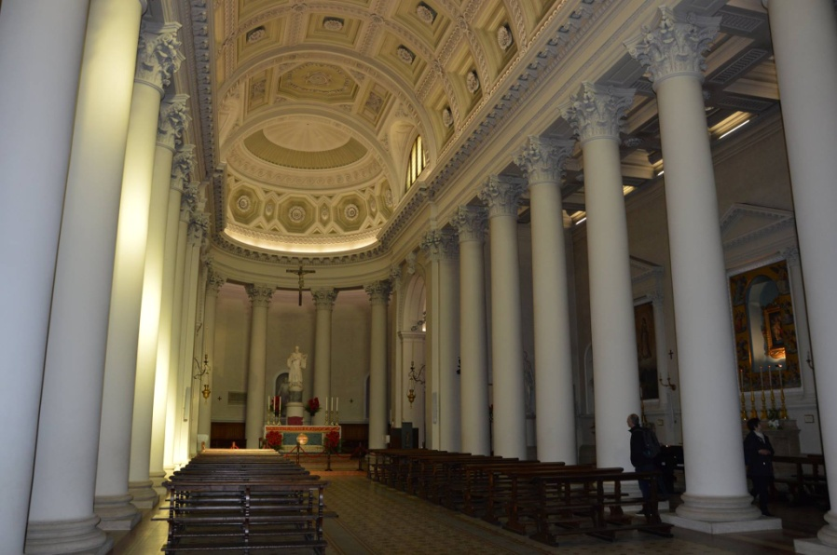
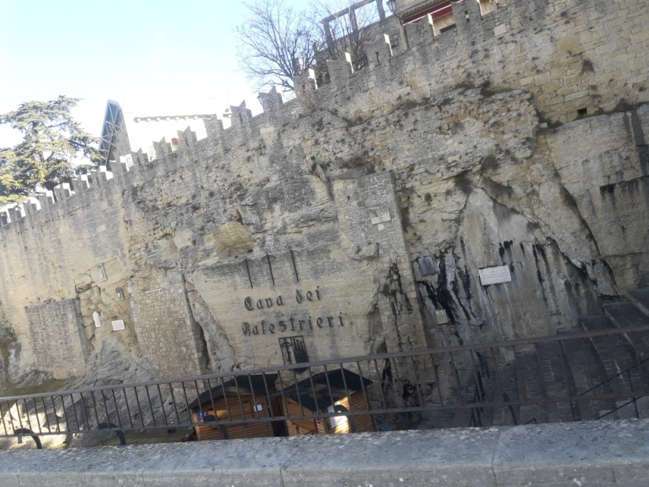
Podczas zwiedzania tego pięknego miasta dowiedzieliśmy się wiele o jego historii, jak i bardzo dużo ciekawostek.

Slide 14
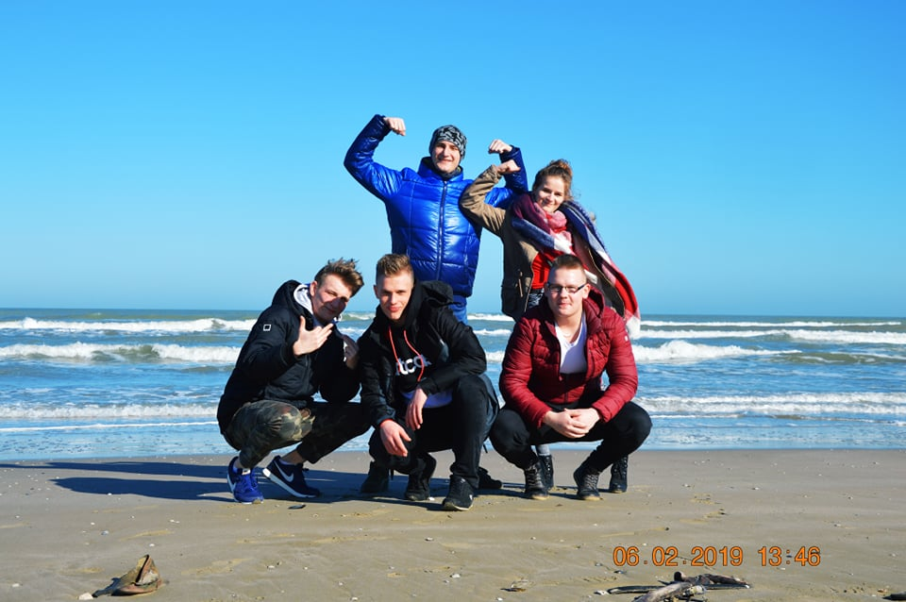
Podczas czasu wolnego często przebywaliśmy na plaży, żartując i robiąc sobie zdjęcia, bardzo umilało to owy czas wolny.

Slide 15
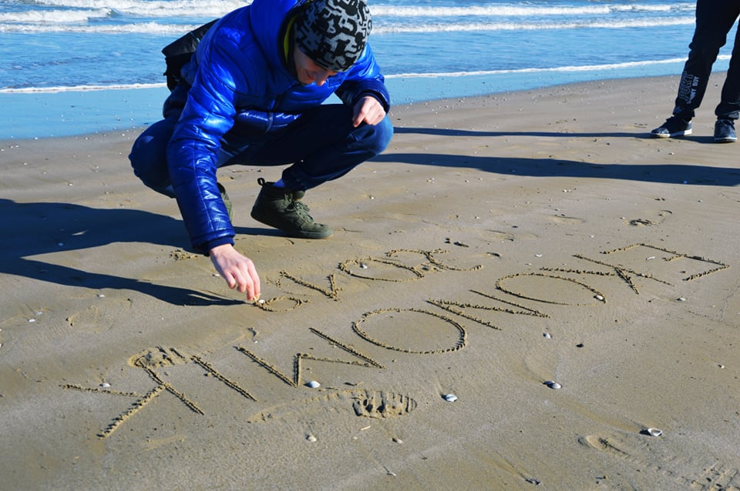
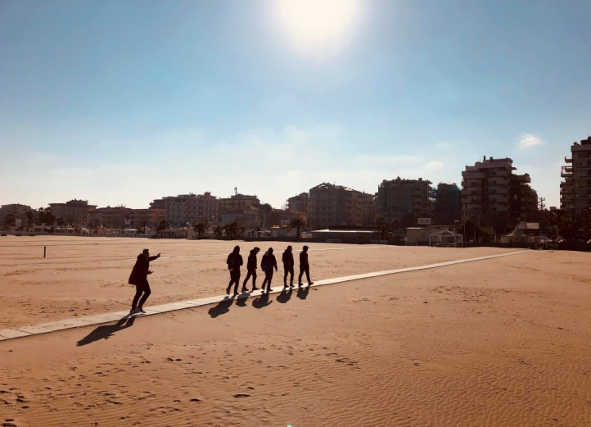
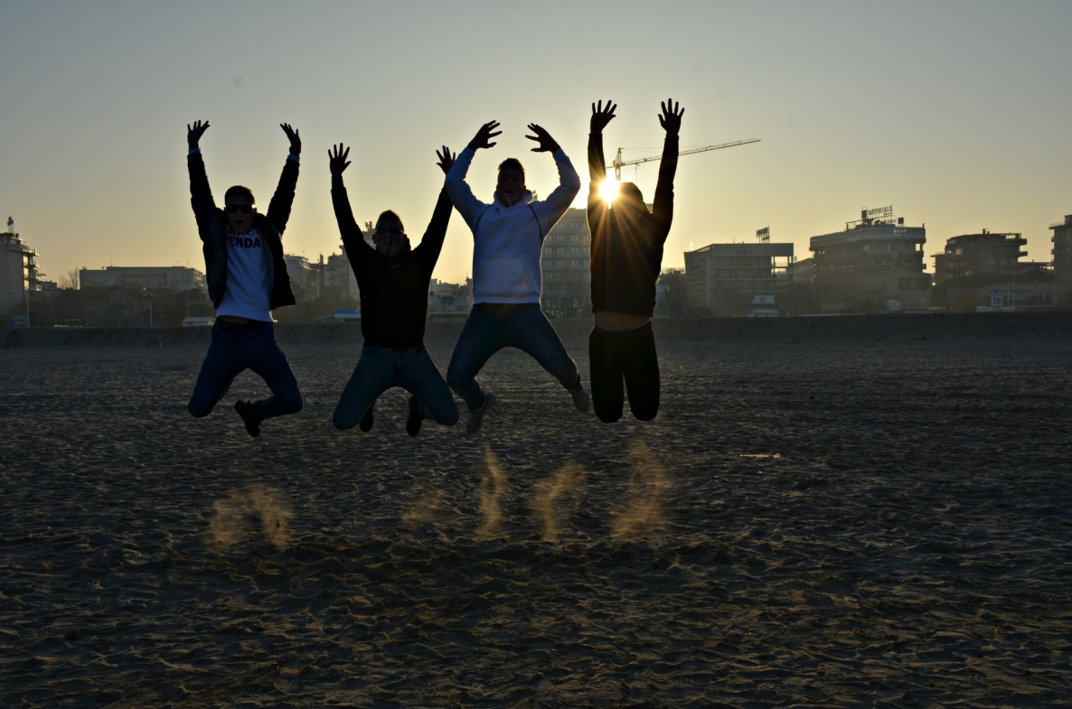

Slide 16
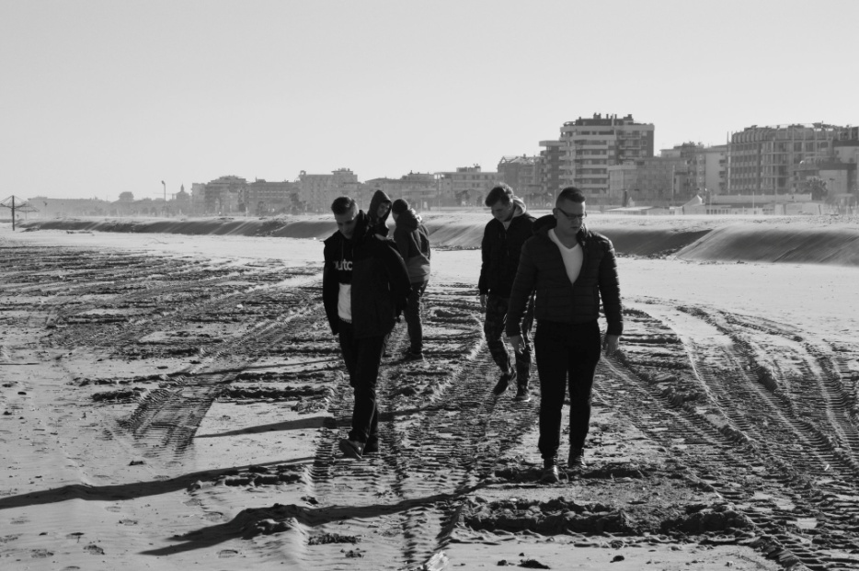
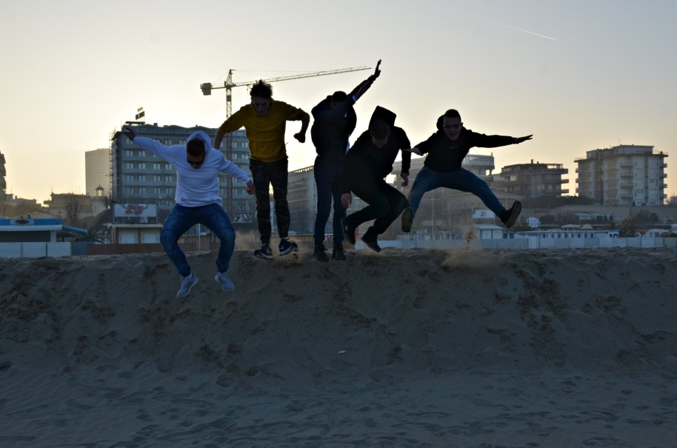
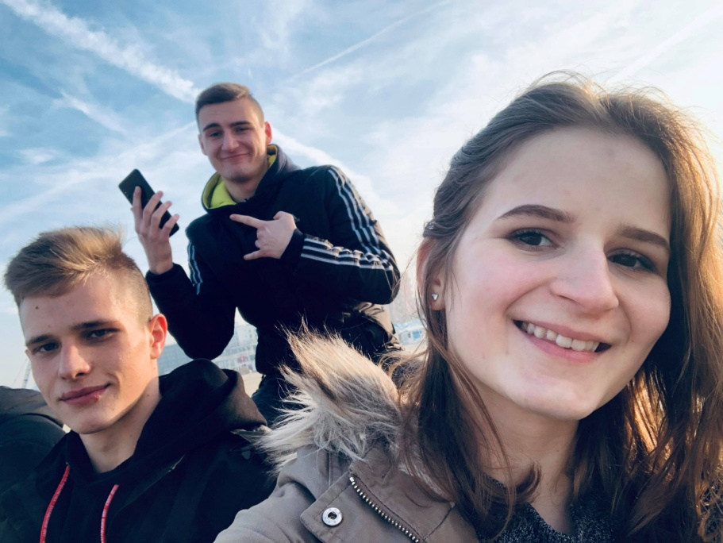

Slide 17
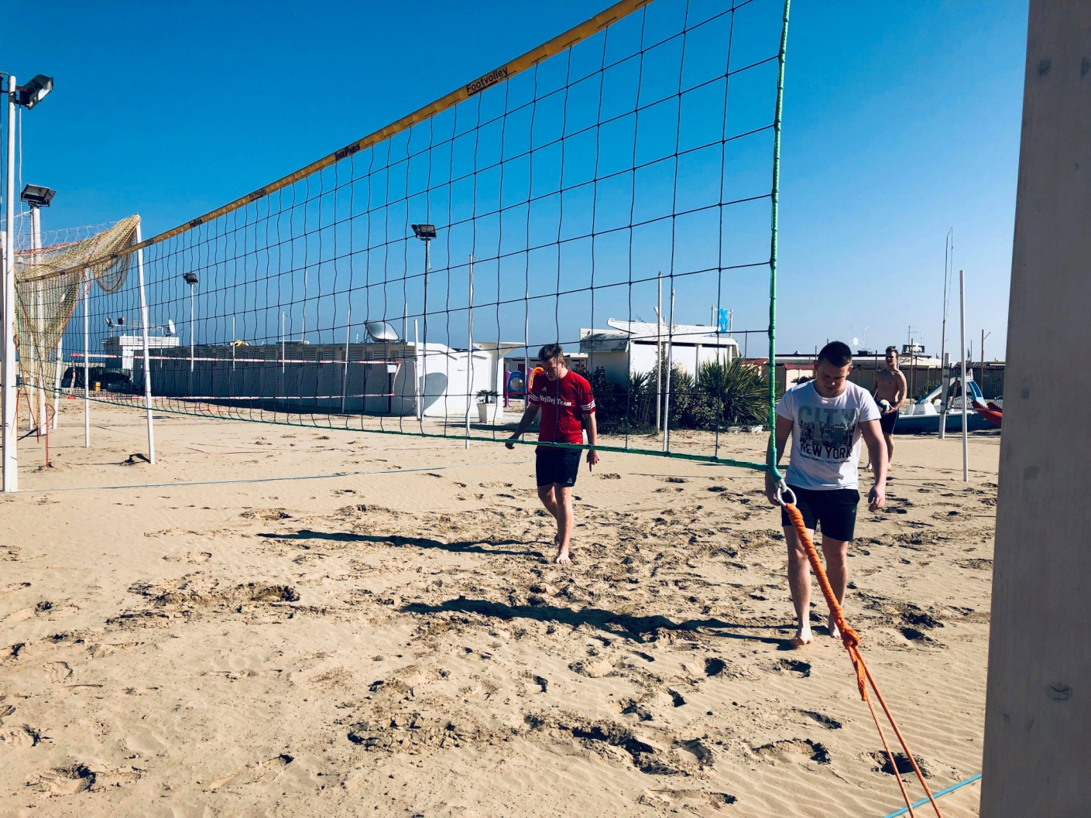
Mimo tego że był luty bardzo przyjemnie grało nam się na plaży w siatkówkę i piłkę nożną

Slide 18
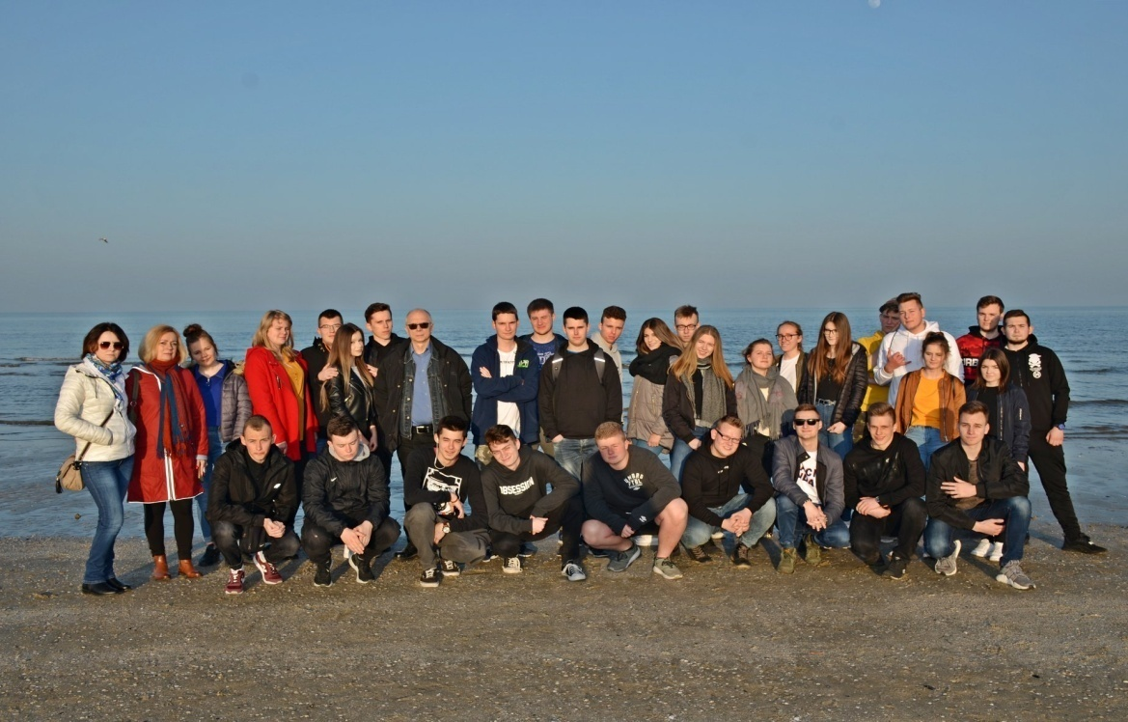
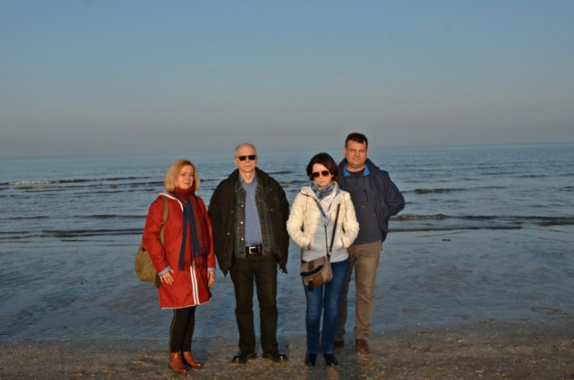
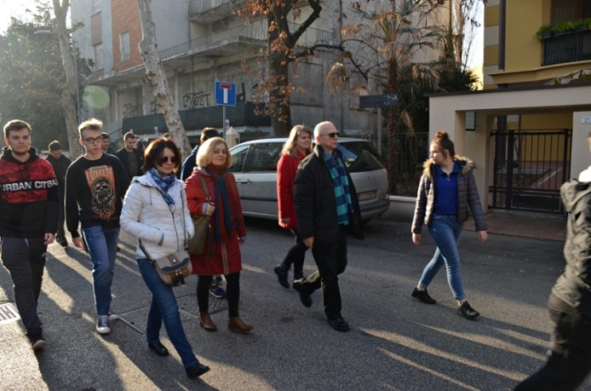
Często wychodziliśmy z naszymi opiekunami na spacery po mieście i plaży.

Slide 19
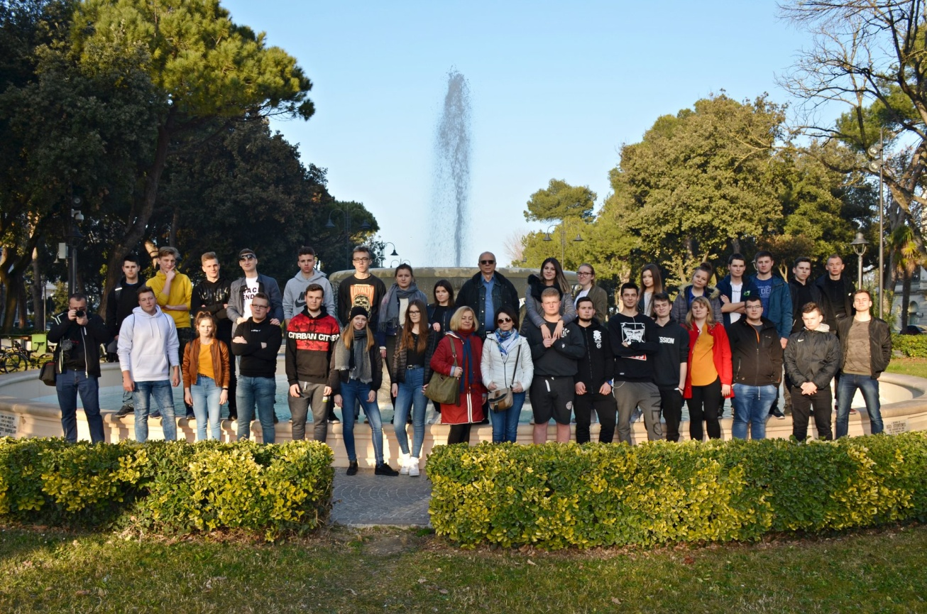
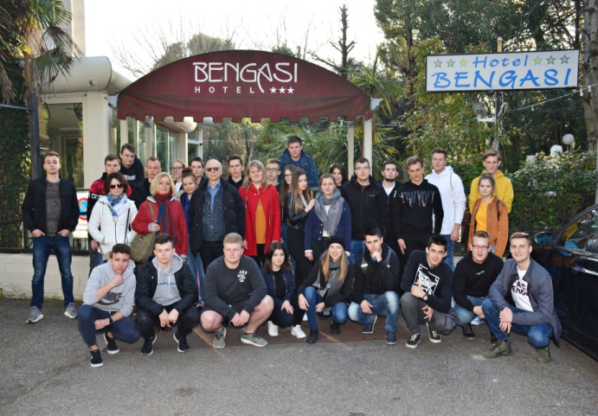
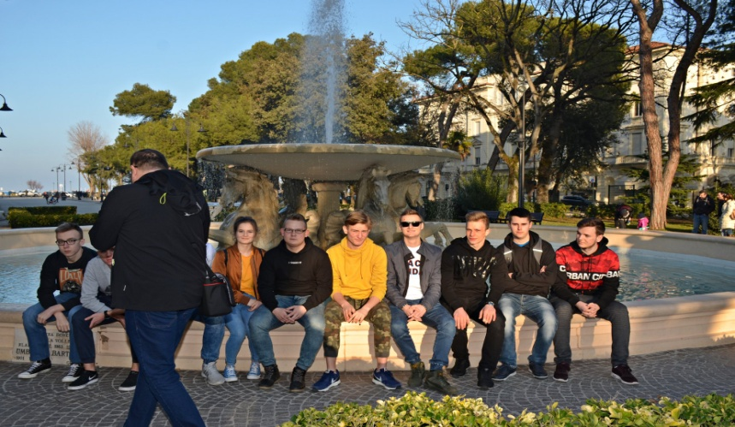

Slide 20
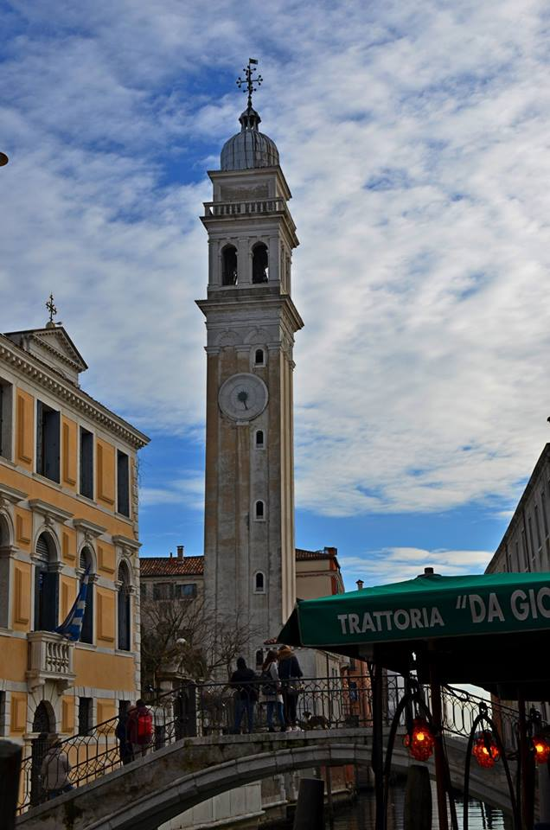
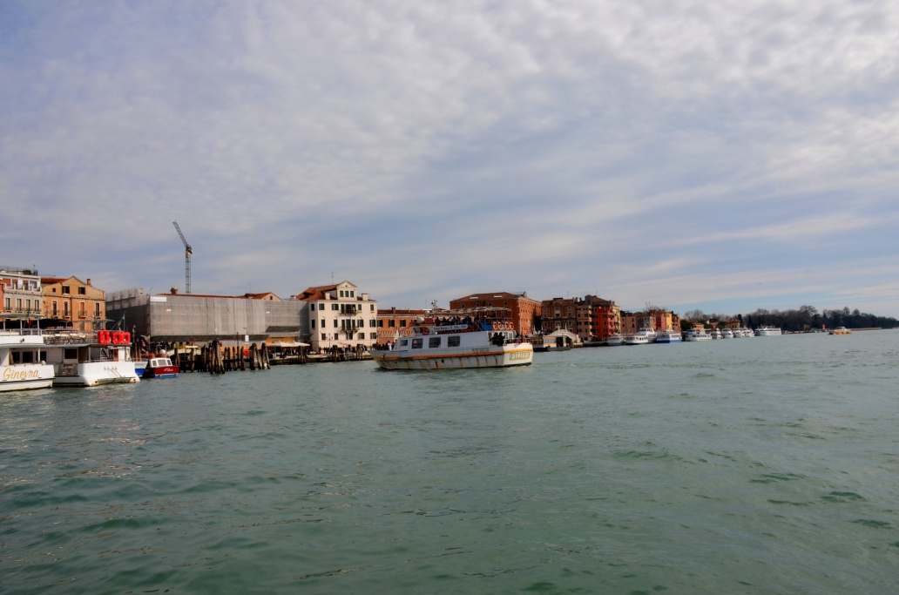
W ostatni weekend mieliśmy zorganizowaną wycieczkę do Wenecji gdzie trafiliśmy na karnawał. Mogliśmy oglądać piękne korowody ludzi w różnych strojach karnawałowych – niezapomniane widoki i wspomnienia oprócz widoku miasta na wodzie….

Slide 21
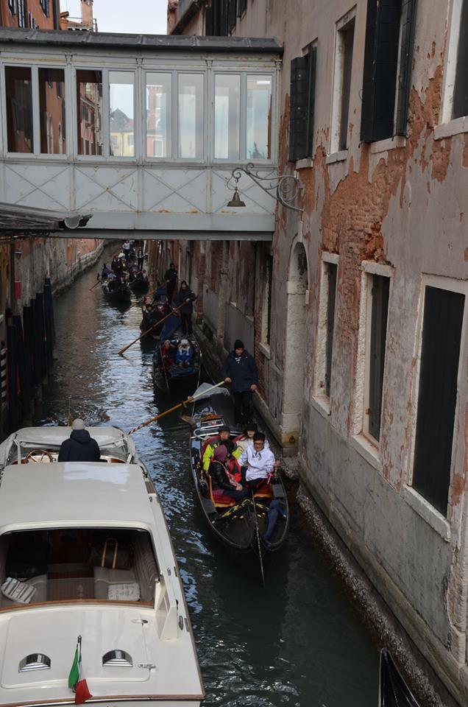
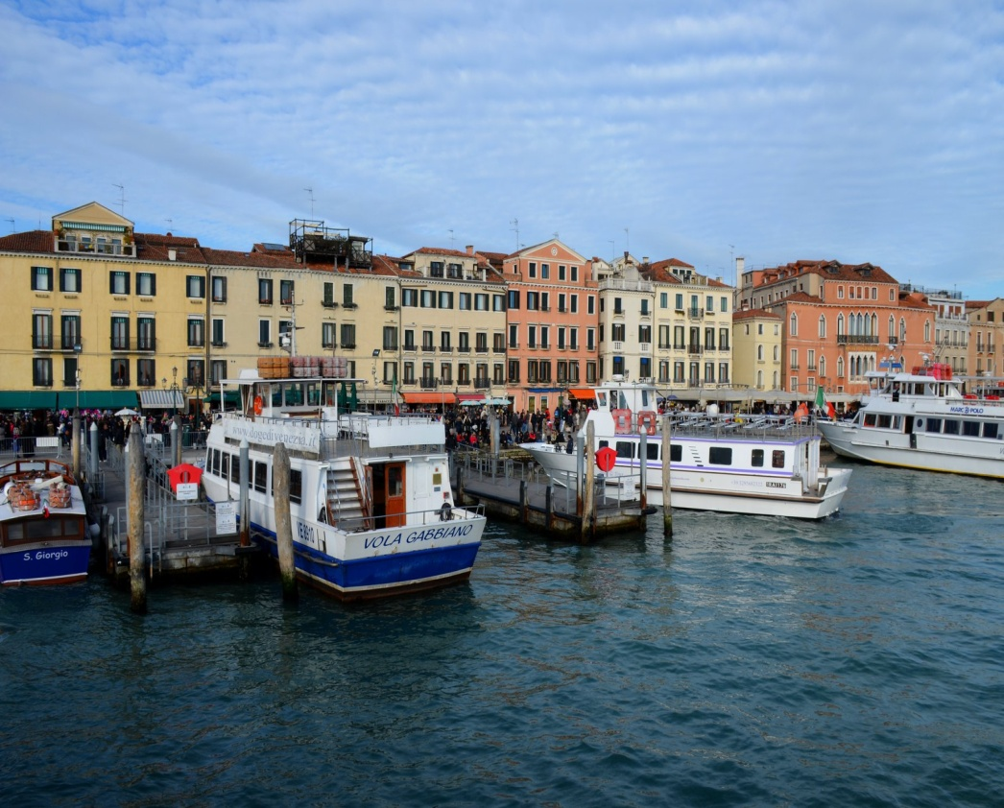

Slide 22
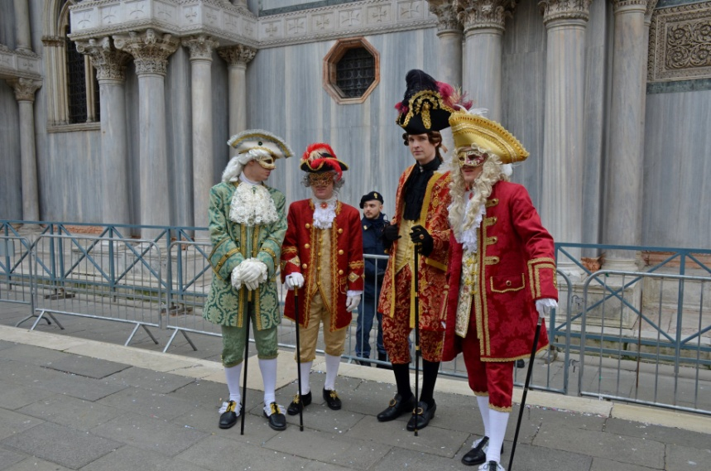
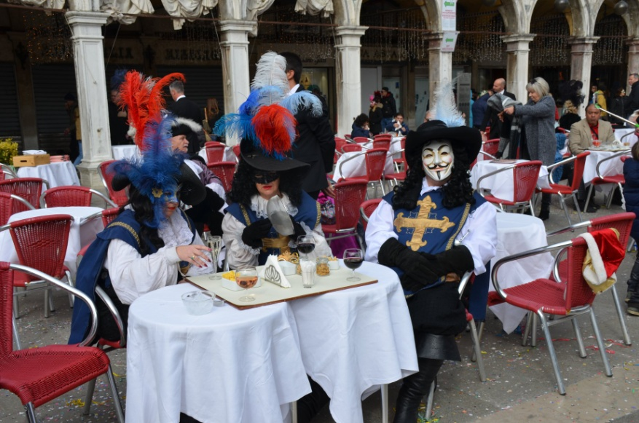
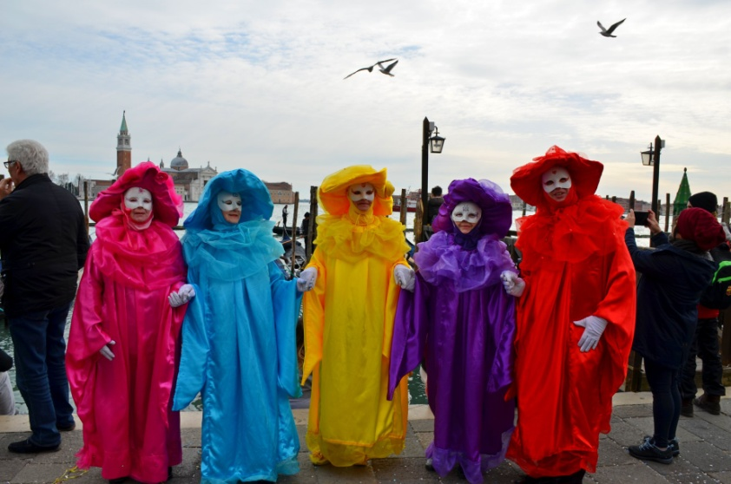
Wenecja sama w sobie jest przepięknym miejsce a owy karnawał nadał jeszcze większego uroku temu miejscu.

Slide 23
Różnorodność przebrań wyglądała zachwycająco w tym przepięknym miejscu.

Slide 25
Bardzo dziękujemy dyrekcji naszej szkoły jak i nauczycielom którzy zorganizowali owe praktyki. Było to bardzo piękne przeżycie które wiele nas nauczyło i pomogło rozwinąć nasze umiejętności zawodowe i językowe oraz znajomość zagranicznego rynku pracy. Moje pierwsze doświadczenie zawodowe na europejskim rynku pracy długo pozostanie w mojej pamięci. Może kiedyś tam wrócę…

